Slide 1


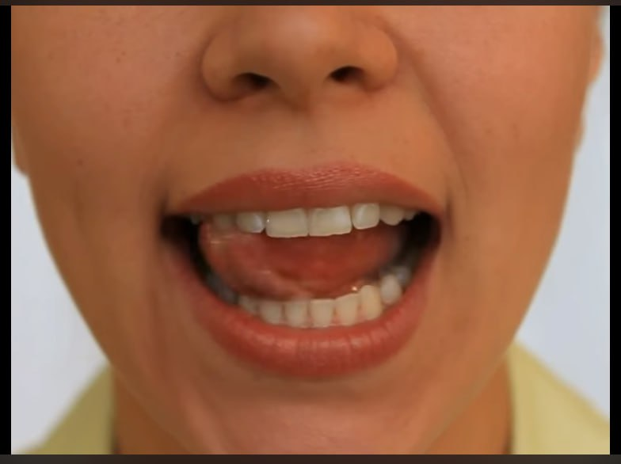
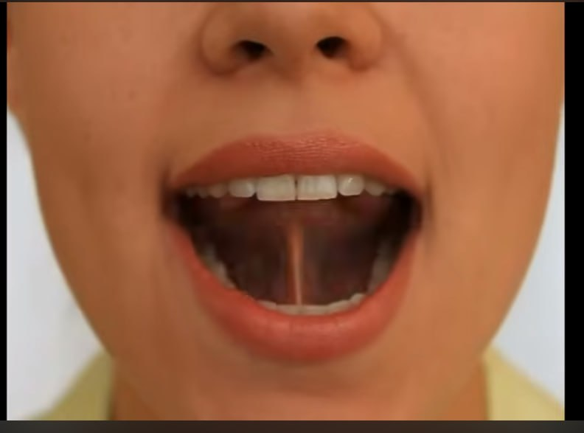
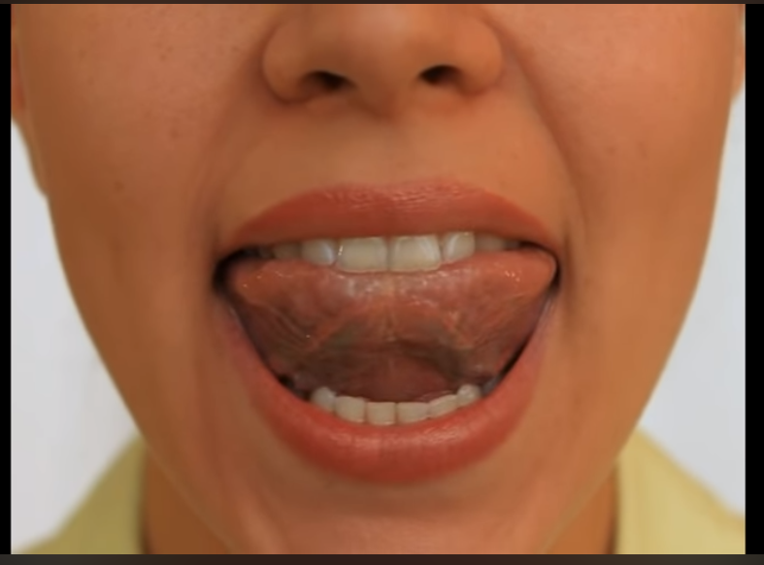
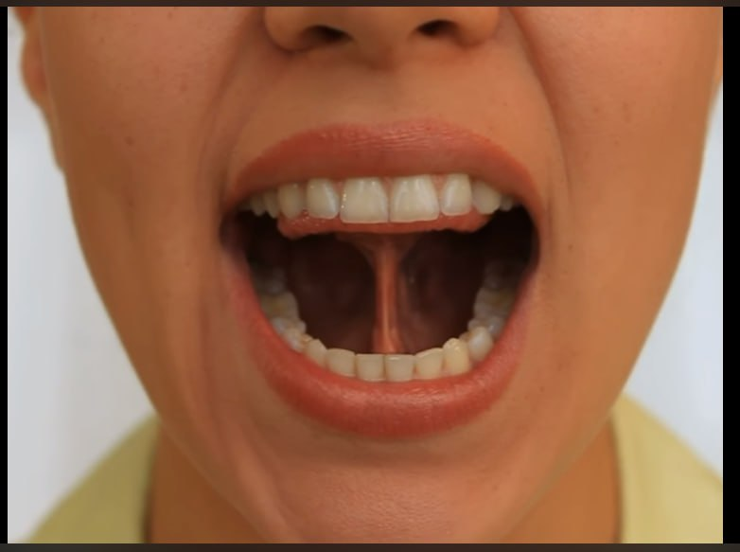
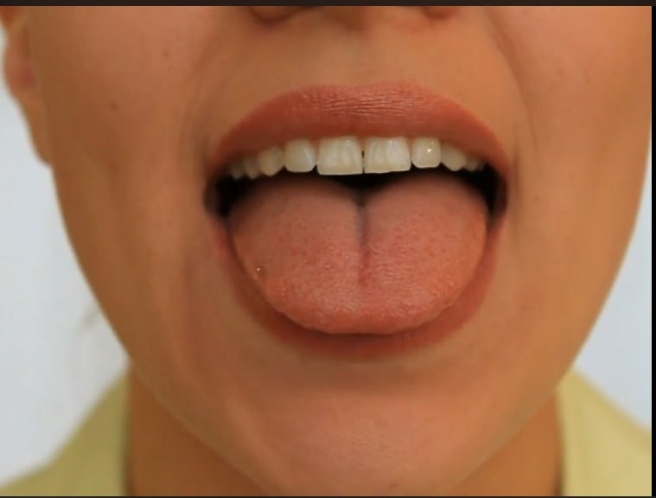
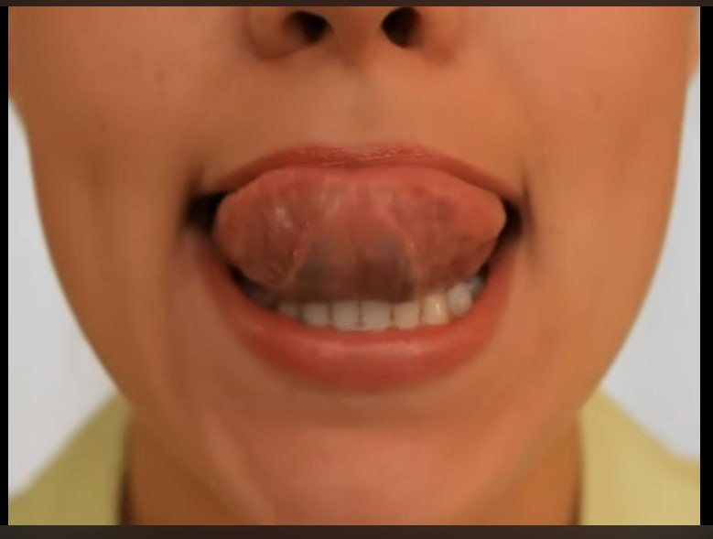
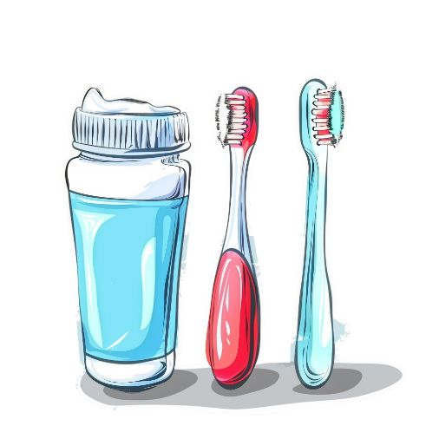
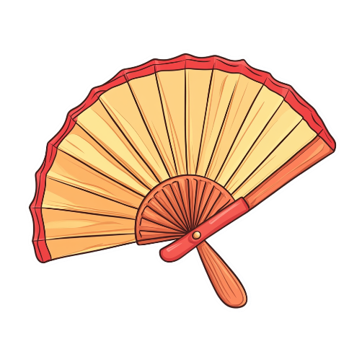
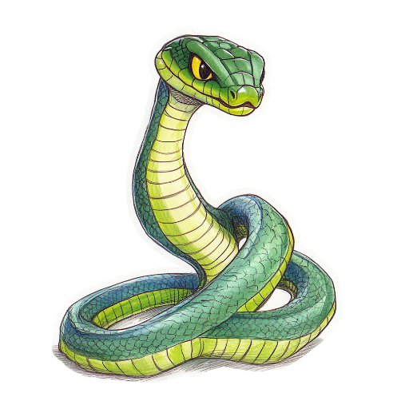
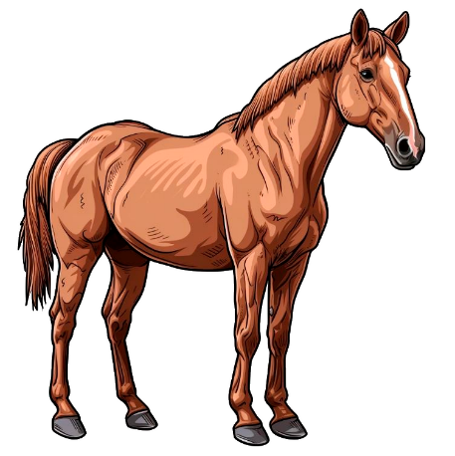
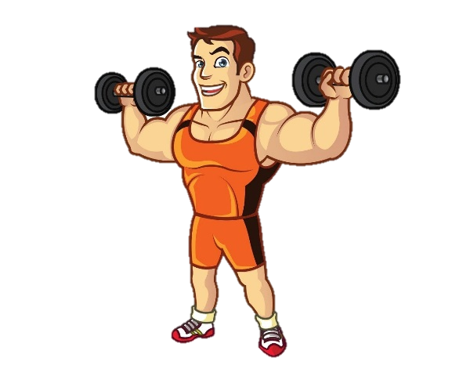
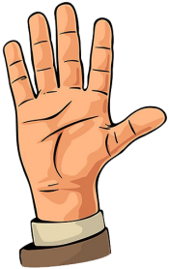

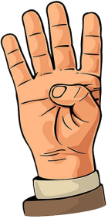
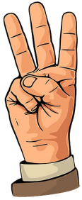


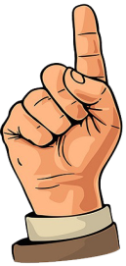
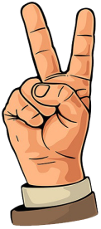
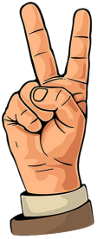
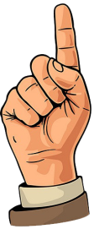
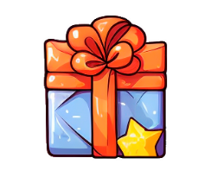

Siłacz
Usta są otwarte. Przyłóż kawałek papieru do górnej wargi, przytrzymaj go czubkiem języka i dociśnij (język napięty). Przytrzymaj co najmniej 5 sekund.
Wachlarz
Uśmiechnij się i otwórz szeroko usta, czubek języka za górnymi zębami, na wałku dziąsłowym. Język szeroki, spróbuj wytrzymać tak przed 5 do 10 sekund.
Kobra
Uśmiechnij się, przyklej język do podniebienia. Wytrzymaj 10 sekund.
Kląskanie
Przyssij język do podniebienia i oderwij go, kląskaj jak konik powoli i mocno. Żuchwa powinna być nieruchoma.
Szczoteczka
Umyj czubkiem języka górne zęby od wewnątrz. Żuchwa pozostaje nieruchoma.

